Slide 1
INSTITUTO UNIVERSITARIO INTERNACIONAL DE TOLUCA
DOCTORADO EN EDUCACIÓN
TECNOLOGÍAS DE LA INFORMACIÓN Y LA COMUNICACIÓN
Estudio de consumo de medios digitales entre internautas mexicanos
2011
David Aarón Miranda García
María de Lourdes Cuevas Leyva
Sabas García Jahuey
Abril 2012

Slide 2
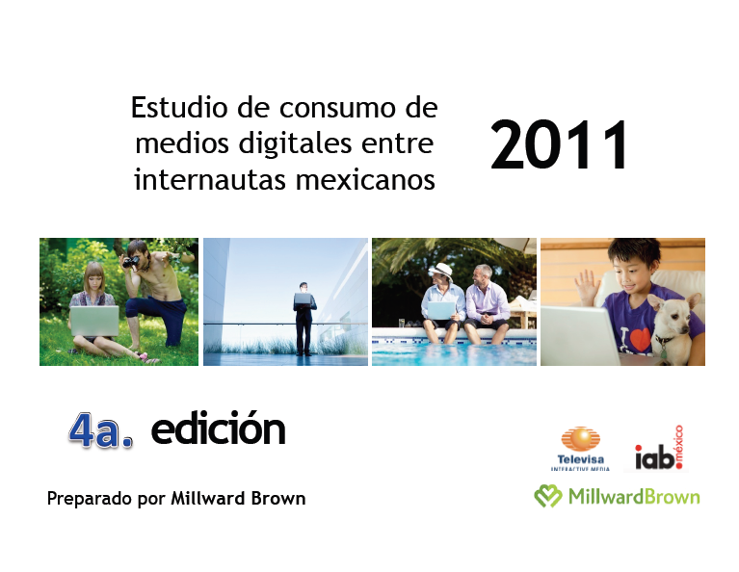

Slide 3
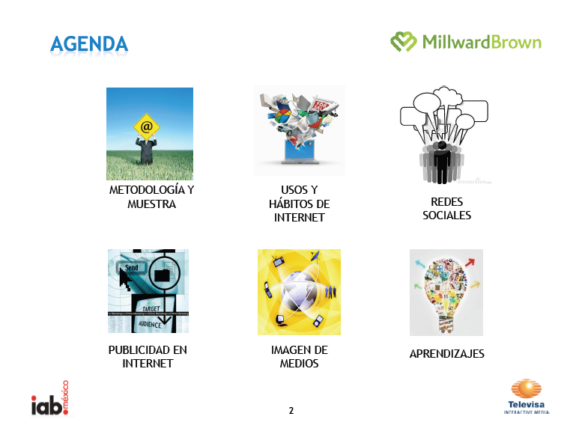

Slide 4
El Interactive Advertising Bureau (IAB) es la asociación que agrupa a las empresas de la publicidad interactiva de los principales mercados del mundo.
Desde 1996, es responsable de fomentar el uso de Internet como herramienta de comunicación para las marcas e incitarlos a aprovechar al máximo la efectividad de la publicidad en línea.
En IAB México inició operaciones en febrero de 2005, a iniciativa de los principales portales, quienes identificaron la necesidad de contar con una entidad neutral dedicada a promover y regular a la publicidad por medios interactivos.
Objetivos:
Aumentar la inversión de las marcas en online marketing.
Establecer lineamientos y estándares que faciliten la operación de las campañas.
Probar y promover la efectividad del online marketing.
Crear un banco de información confiable de la industria.
En Millward Brown, apasionados por las marcas. Agencia de investigación global líder especializada en publicidad y marketing a través de los medios de comunicación, durante más de 35 años.

Slide 5
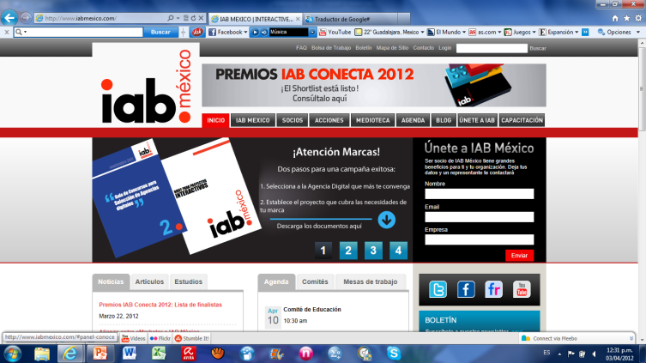
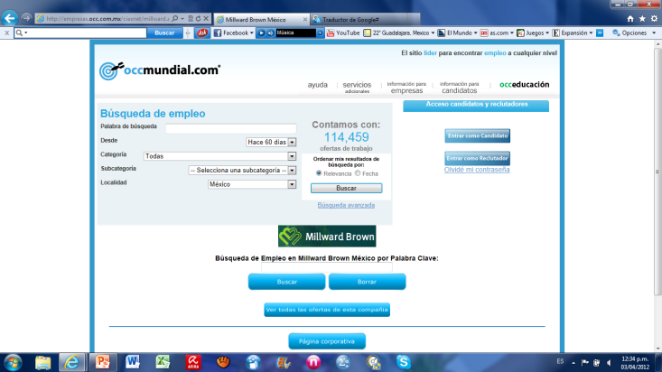
Los internautas mexicanos usan más tiempo el Internet que la televisión
“Cada año profundizamos más en cómo los mexicanos utilizan Internet y cómo este medio transforma sus costumbres, hábitos y conductas, así logramos revelar más insights que permiten a los profesionales de la comunicación y la mercadotecnia entender mejor cómo aprovechar Internet y tomar mejores decisiones”, comentó Bianca Loew, Directora General de IAB México.
IAB México
Ricardo Barrueta, Director General de Millward Brown declaró que “este estudio además de ser una herramienta de negocios esencial para la toma de decisiones, evidencia la importancia que tiene Internet para las marcas y el gran trabajo que agencias, anunciantes y profesionales del marketing tenemos por delante, ya no hay excusas, estar fuera de Internet es estar fuera del mundo de los consumidores.”

Slide 6
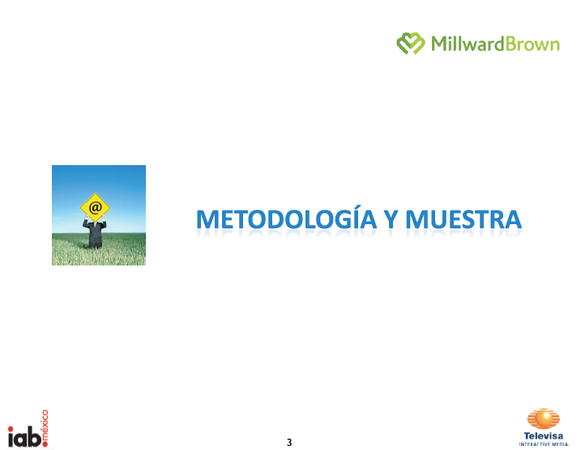
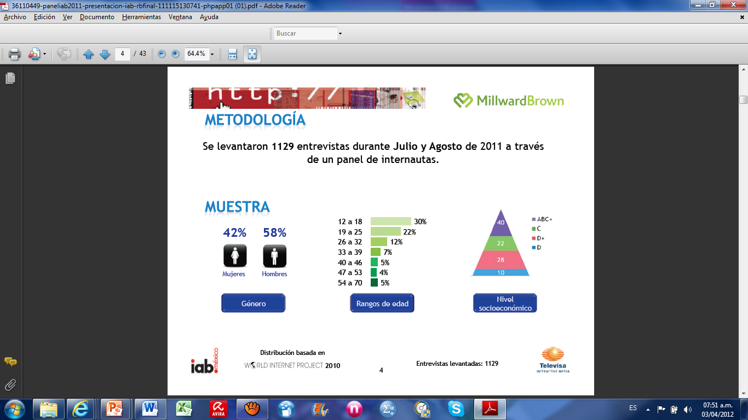

Slide 7
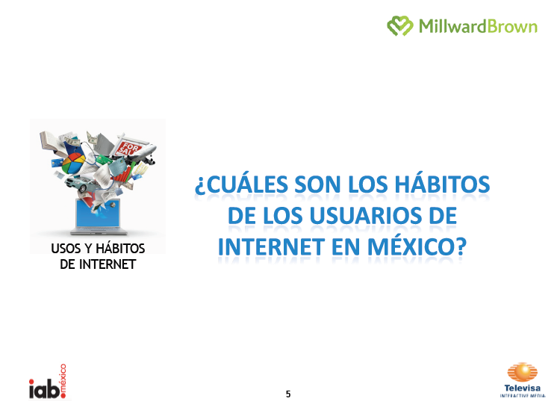

Slide 8
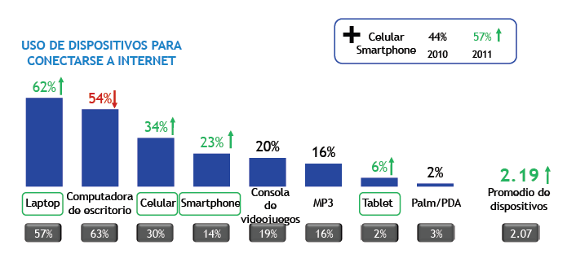
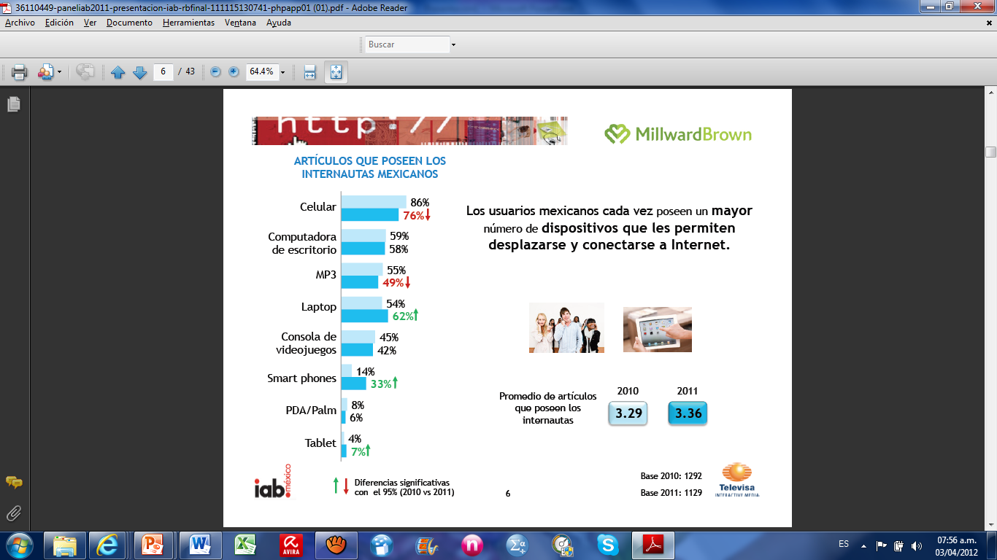
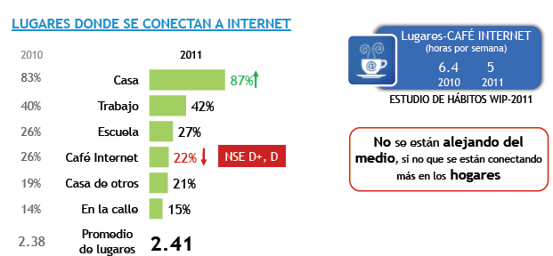

Slide 9
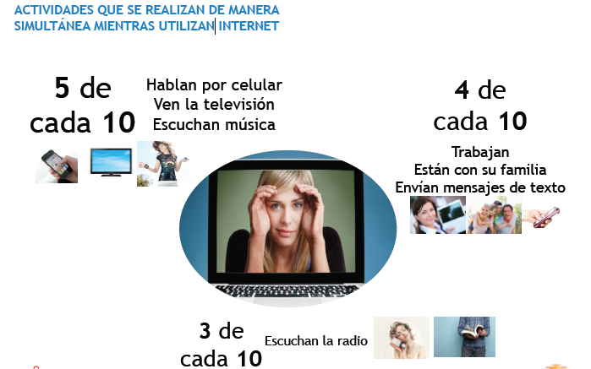
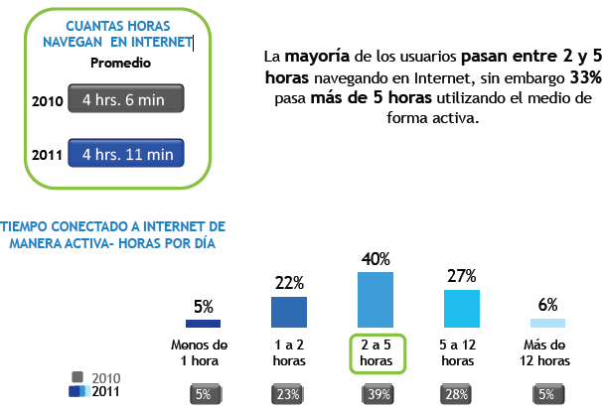

Slide 10
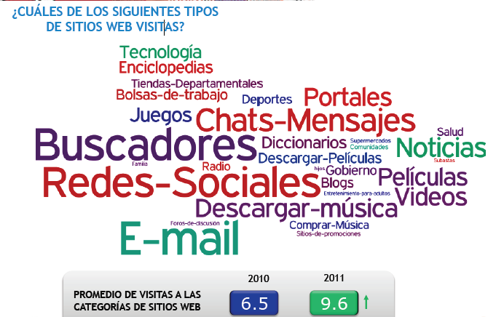

Slide 11
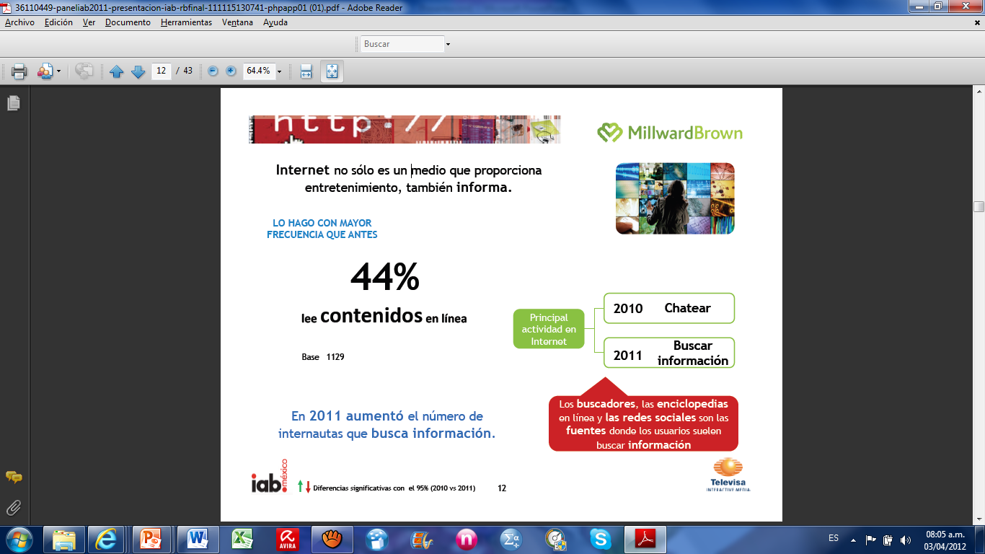
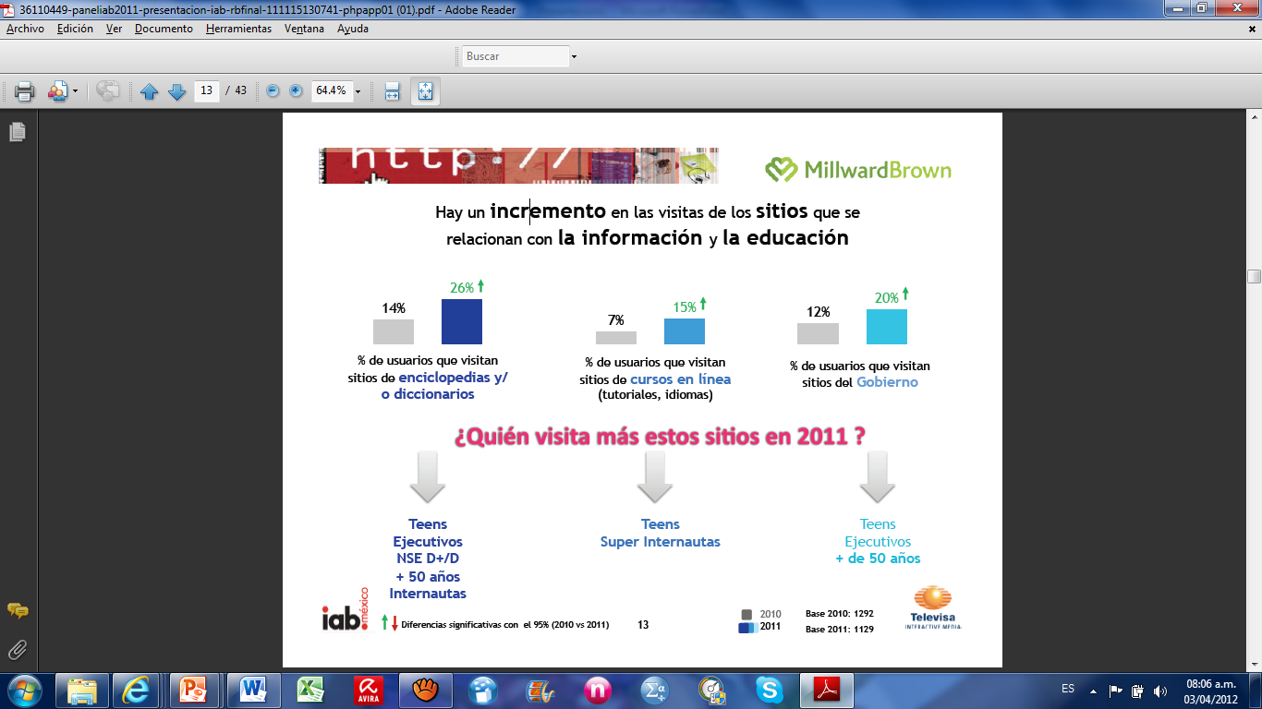

Slide 12
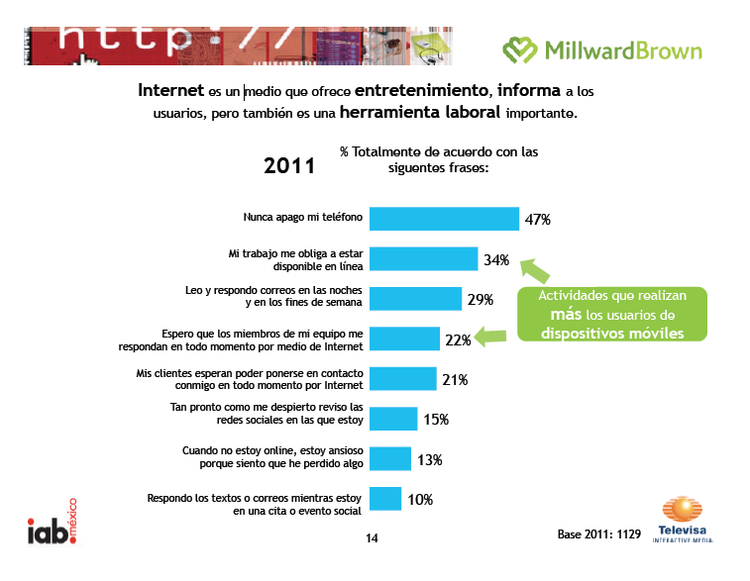

Slide 13
Así se conectan los usuarios de Internet en México:
Poseen y usan más dispositivos, incluso de manera simultánea, el 57% se conecta a Internet desde un celular o smartphone.
87% de los internautas se conecta desde su casa. Este número incrementó significativamente contra 2011, en consecuencia cae la conexión desde cafés Internet de 26% a 22%.
Realizan actividades de manera paralela: 5 de cada 10 hablan por celular, ven televisión o escuchan música mientras usan Internet.
Internet es una herramienta laboral importante, se aprovecha más para responder correos, trabajar en equipo, atender a los clientes y administrar tareas.
En 2010 la principal actividad en Internet era chatear, en 2011 es buscar información.

Slide 14
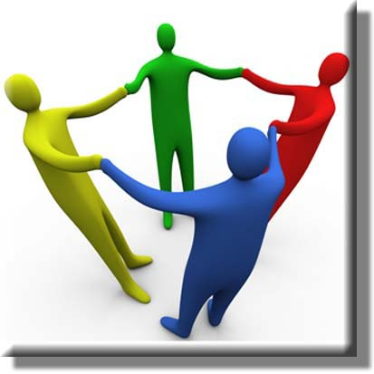
REDES SOCIALES

Slide 15
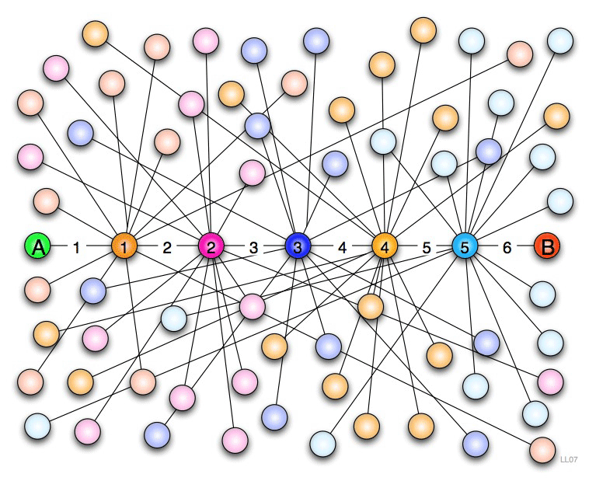
TODOS EN RED.

Slide 16
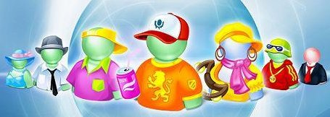
Concepto de red social
- Es una forma de interacción social, donde personas, grupos o instituciones realizan intercambios dinámicos de información. Involucra a personas con unos mismos intereses que se unen para potenciar sus recursos.
.

Slide 17
Se desarrollan en tres ámbitos
de actuación:
comunicación( intercambio de conocimiento)
cooperación(compartir recursos)
y comunidad(integración de grupos)

Slide 18
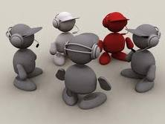
Acciones en la red social
- Informarse
- Conversar
- Compartir fotos, videos, enlaces e información
- Divertirse
- Actuar como experto en un campo profesional determinado
- Escribir
- Encontrar amigos

Slide 19
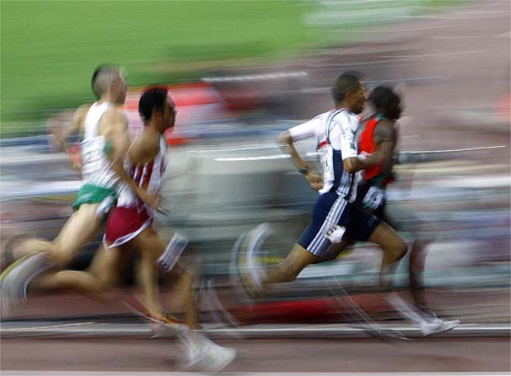
Ventajas y Desventajas del uso de las Redes Sociales

Slide 20
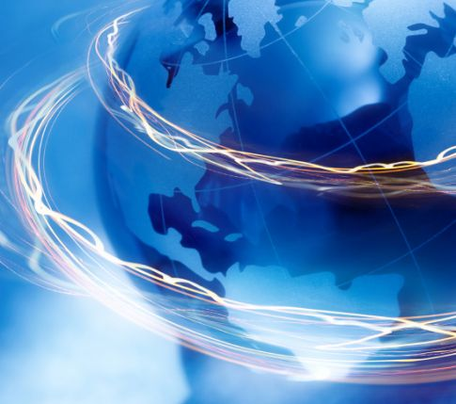
VENTAJAS
Permite el establecimiento de lazos y relaciones con personas que comparten los mismos intereses, preocupaciones y necesidades, así como la actualización permanente de los contactos a diferencia de un servicio de correo electrónico
Con respecto al sector académico y laboral, no se han quedado atrás, diversas experiencias innovadoras se reflejan en estas redes.
Los empresarios que hacen uso de las redes han demostrado un nivel de eficiencia y un acertado trabajo en equipo, consolidando proyectos de gestión del conocimiento.
Movimientos masivos de solidaridad, se han visto en funcionamiento.
Por último entre muchos ejemplos campañas publicitarias novedosas se proponen diariamente, con una respuesta interesante de los usuarios a muy bajo costo

Slide 21
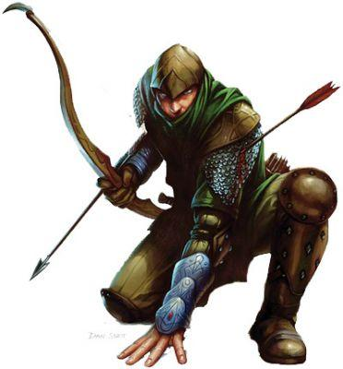
DESVENTAJAS
La invasión de la privacidad es un grave problema que está presenta en las redes sociales, compañías especialistas en seguridad afirman que para los hackers es muy sencillo obtener información confidencial de sus usuarios.
Para algunos países, ser usuario de estas redes se convierte en una amenaza para la seguridad nacional. Esto ha hecho que para el personal relacionado con la seguridad de un país sea una prohibición.
Pertenecer a una red social no es sinónimo de productividad. Deambular en dicho dominio se ha convertido en una adicción.
Gran cantidad de casos de pornografía infantil y pedofilia se han manifestado en las diferentes redes sociales.

Slide 22
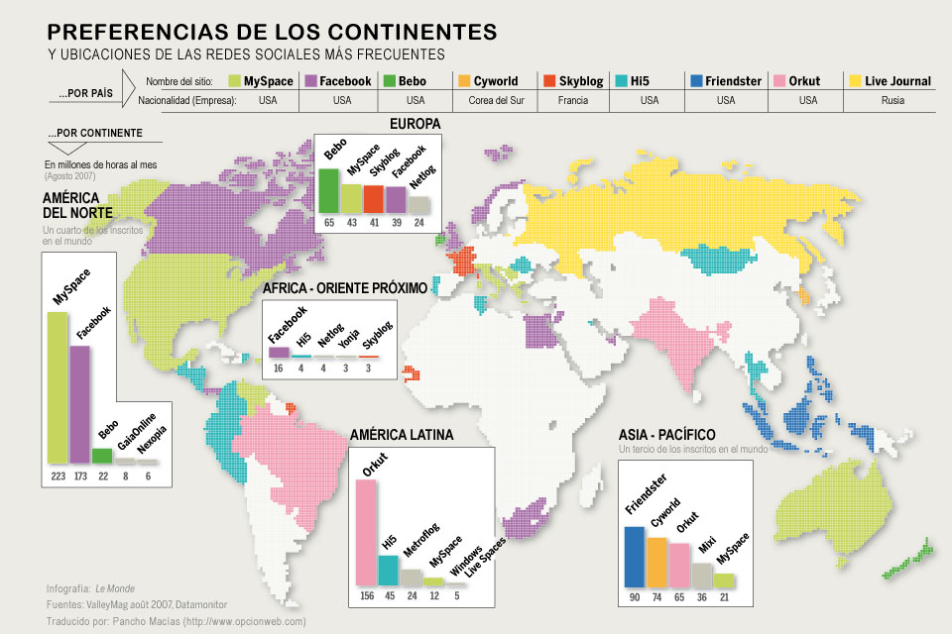
cifras de Redes Sociales

Slide 23
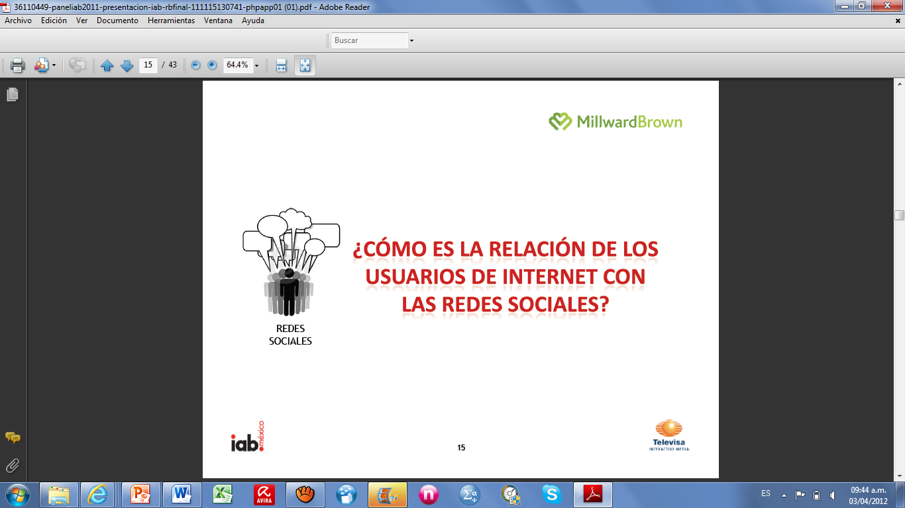
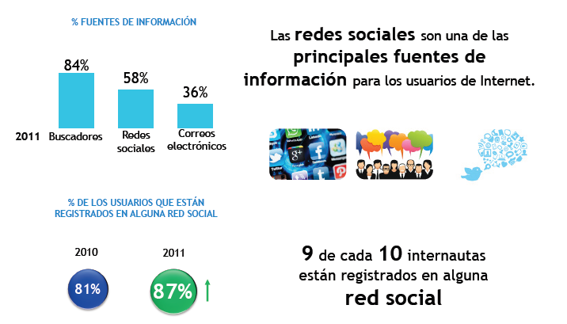

Slide 24
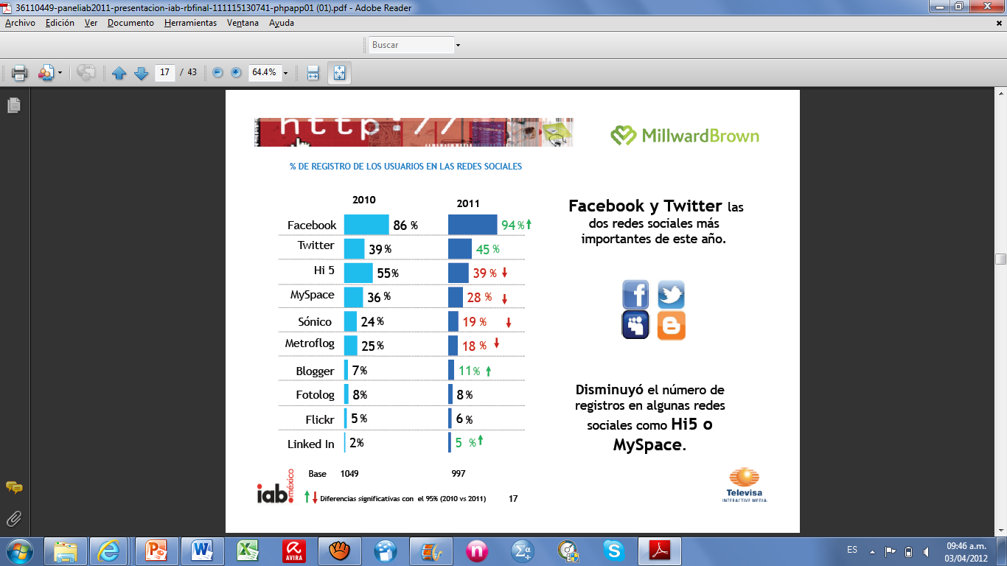
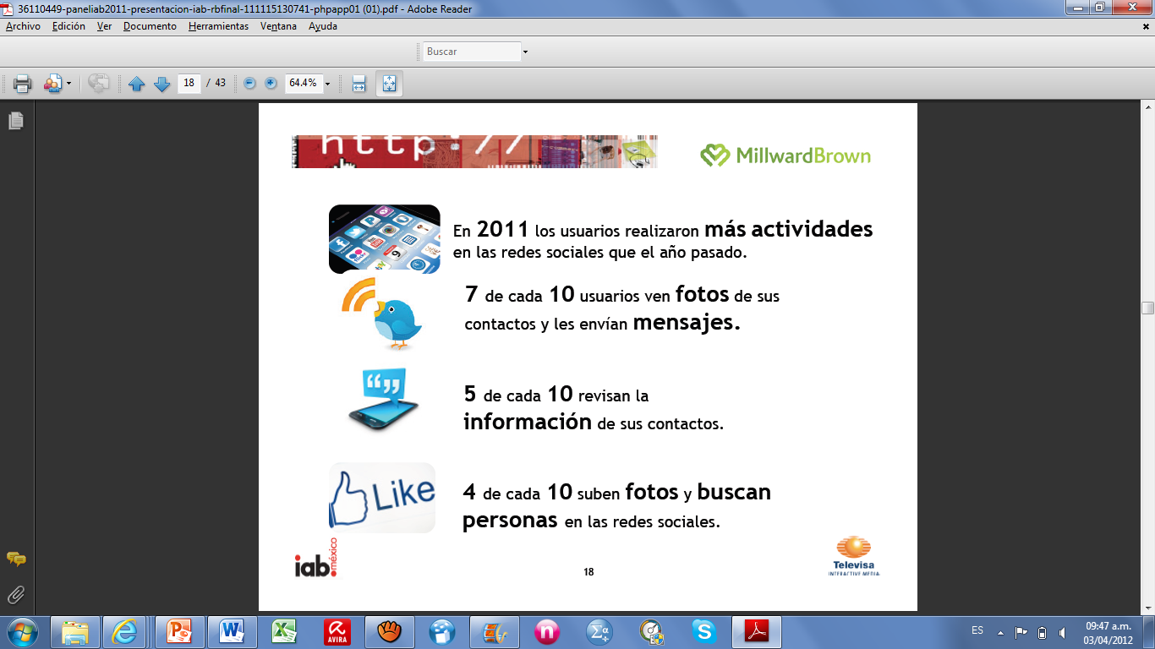

Slide 25
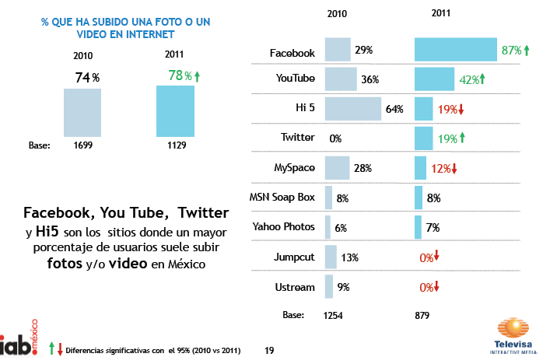

Slide 26
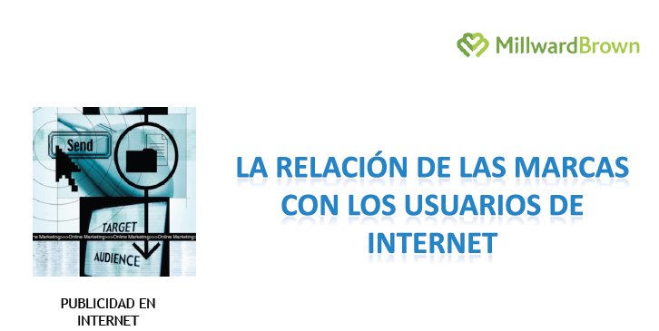
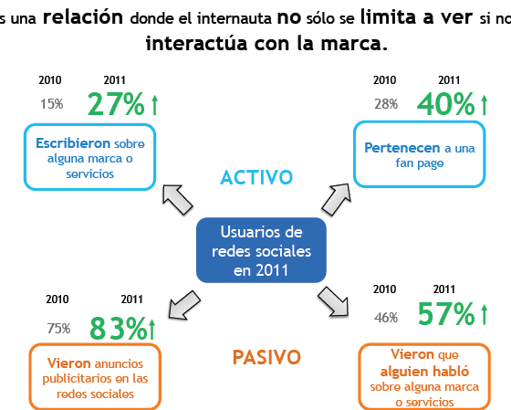

Slide 27
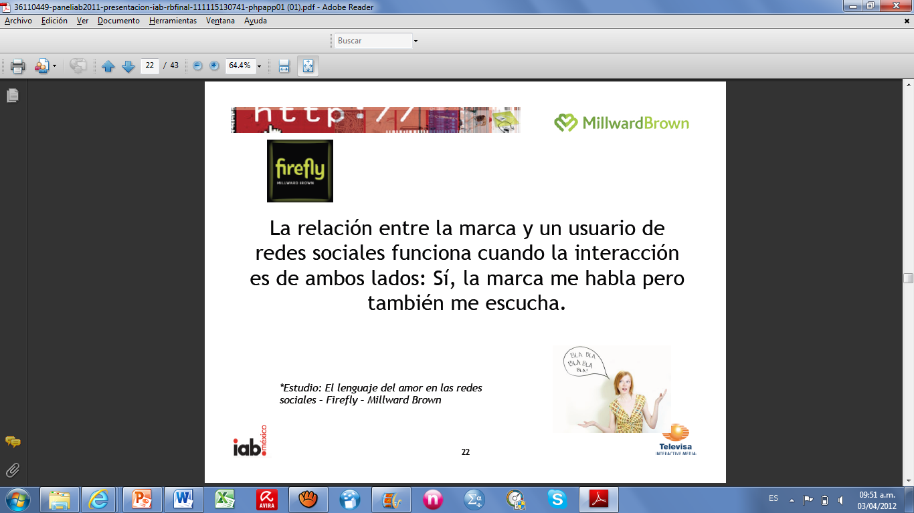
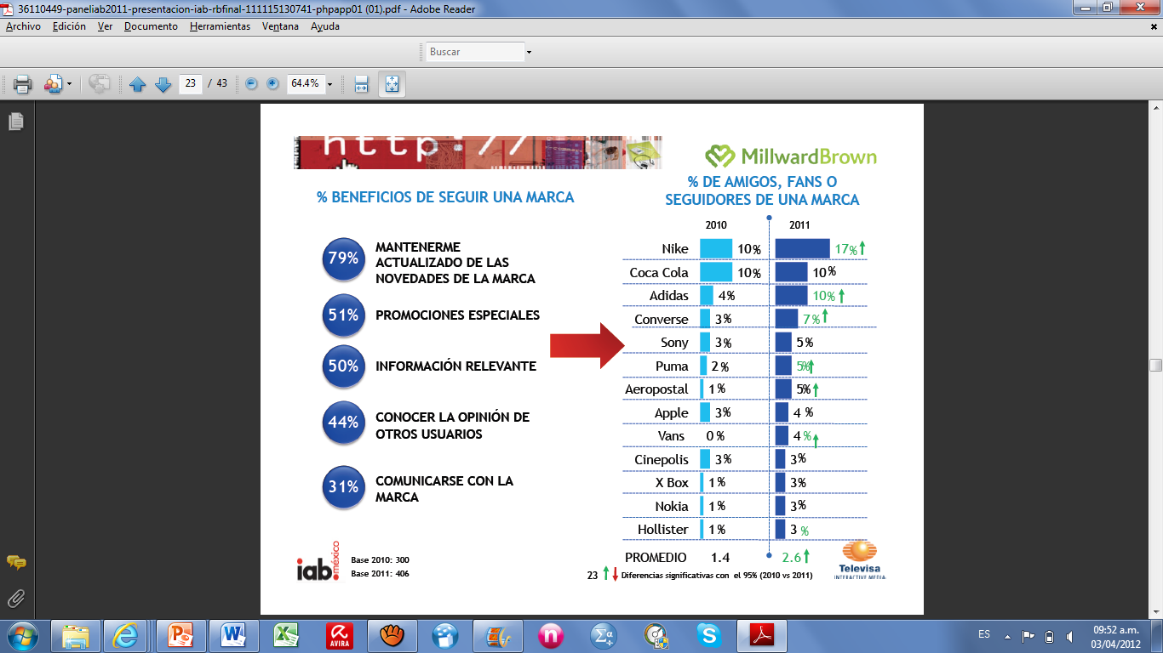
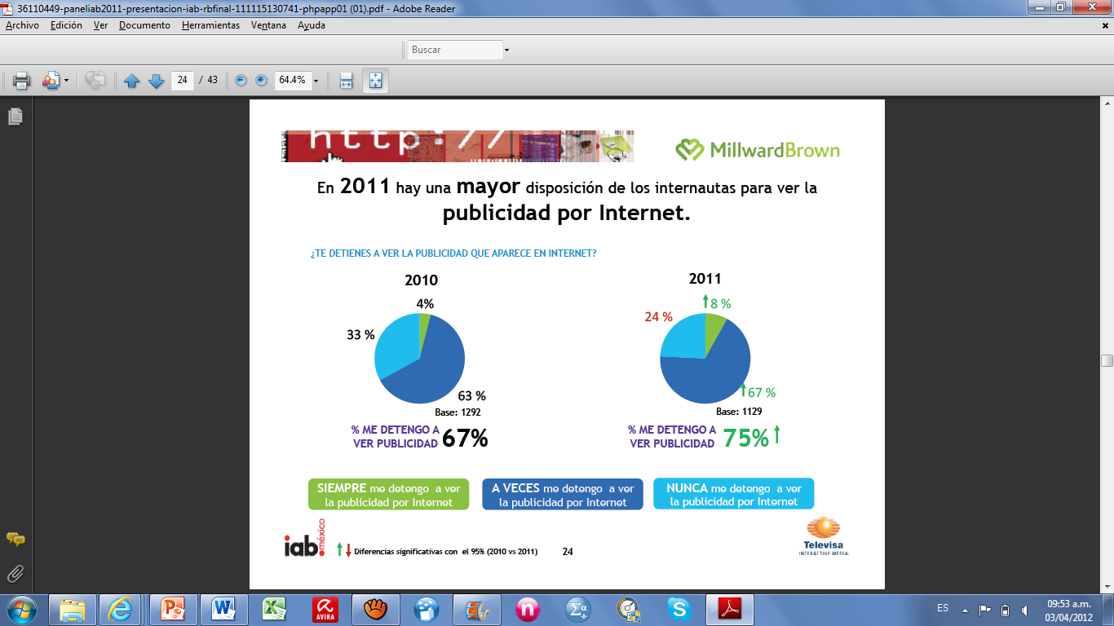

Slide 28
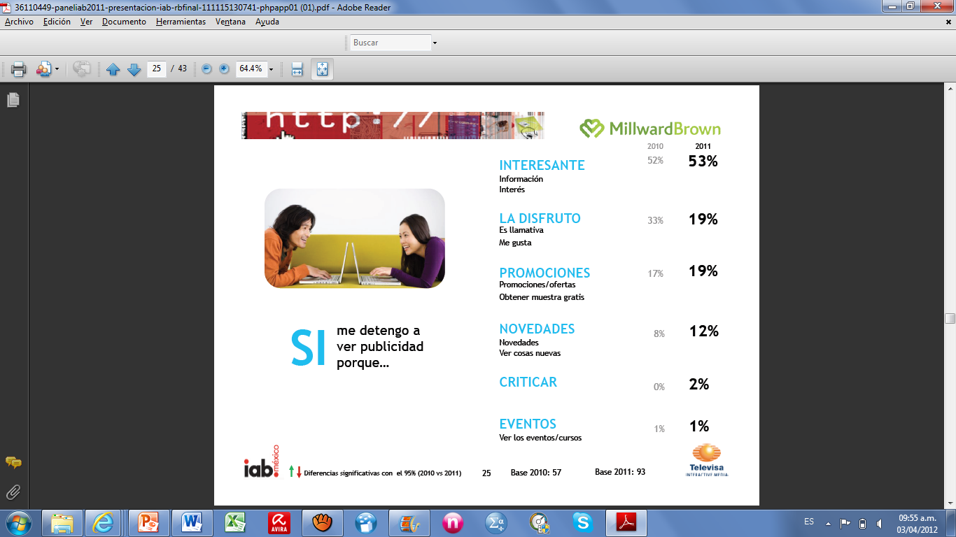
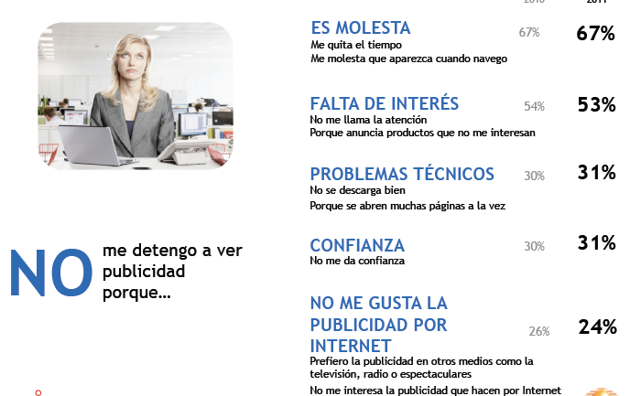

Slide 29
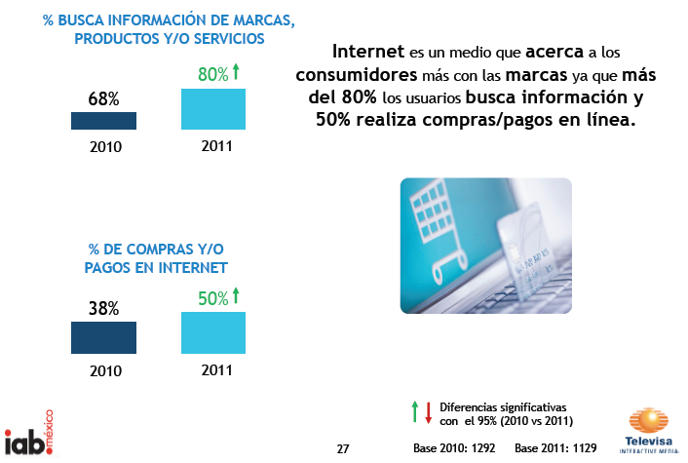
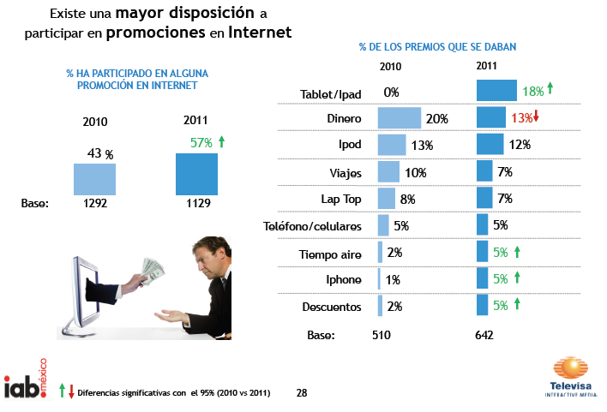

Slide 30



Slide 31
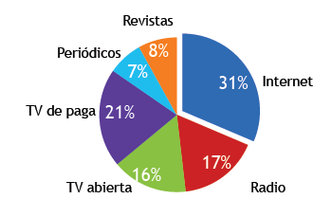

Slide 32

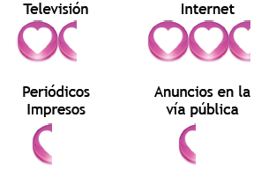
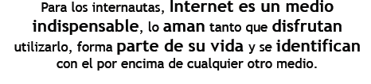

Slide 33
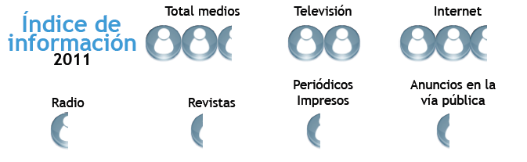


Slide 34
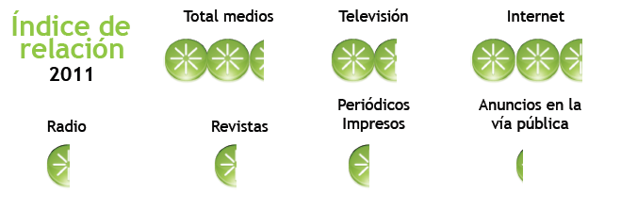

Slide 35
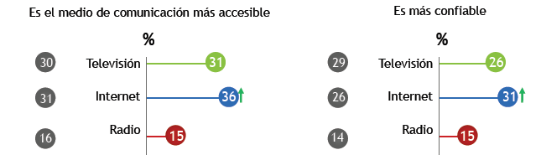

Slide 36
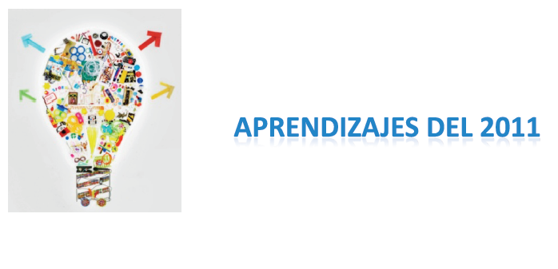

Slide 37
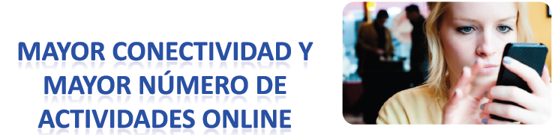
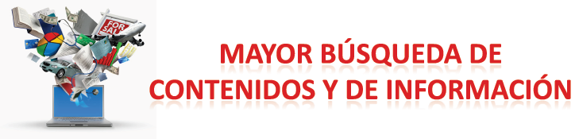
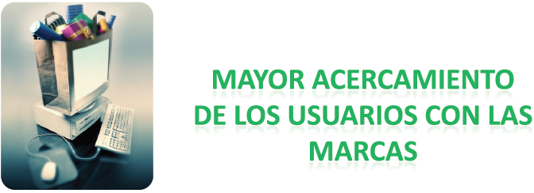

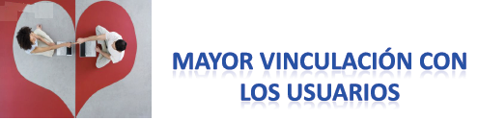

Slide 38
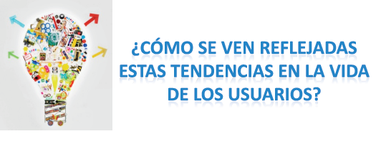
POR ÚLTIMO

Slide 39


Slide 40
Principales conclusiones
• Más de todo
Los usuarios están más tiempo en Internet (4 horas en promedio) y se conectan desde más dispositivos (tienen entre 2 y 3 aparatos), para hacer más actividades online y visitar más sitios por categoría (entre 9 y 10). La principal tendencia está en el crecimiento de la digitalización del consumo de medios.
• Social + Mobile
Los dispositivos móviles hacen que Internet se vuelva un medio más accesible para los usuarios, más del 40% de los usuarios que utilizan un smartphone, una laptop o una Palm/ PDA declaran que realizan alguna actividad en Internet por más de 5 horas.
El acceso a las redes sociales desde los dispositivos móviles motiva a los usuarios a comprar smartphones, con los que comparten y consumen más contenidos audiovisuales online.
El poder usar Internet en cualquier momento y lugar en especial, aunado al factor social, representa una gran oportunidad para las marcas de comunicarse con los consumidores con un excelente contexto y relevancia, logrando mejor respuesta y viralidad.
• Relación con Marcas
Internet acerca más a las marcas con las personas, quienes además de buscar información de las marcas y leer comentarios de otros usuarios, también buscan los contenidos que generan y los usuarios esperan interacciones con valor y participar en sus actividades online: las marcas se convierten en medios.

